Slide 1
데이터베이스(실습)
- 11장. 가상 테이블인 뷰 -
데이터분석학과

Slide 2
뷰의 개념
11장. 가상 테이블인 뷰
뷰(View)는 한마디로 물리적인 테이블을 근거한 논리적인 가상 테이블임
가상이란 단어는 실질적으로 데이터를 저장하고 있지 않기 때문에 붙인 것이고, 테이블이란 단어는 실질적으로 데이터를 저장하고 있지 않더라도 사용자는 마치 테이블을 사용하는 것과 동일하게 뷰를 사용할 수 있기 때문임
뷰는 기본 테이블에서 파생된 객체로서 기본 테이블에 대한 하나의 쿼리문 임
뷰란 ‘보다’란 의미를 갖고 있는 점을 감안해 보면 알 수 있듯이 실제 테이블에 저장된 데이터를 뷰를 통해서 볼 수 있도록 함
사용자에게 주어진 뷰를 통해서 기본 테이블을 제한적으로 사용하게 됨

Slide 3
1.1 뷰의 기본 테이블
11장. 가상 테이블인 뷰
뷰는 이미 존재하고 있는 테이블에 제한적으로 접근하도록 함
뷰를 생성하기 위해서는 실질적으로 데이터를 저장하고 있는 물리적인 테이블이 존재해야 하는데 이 테이블을 기본 테이블이라고 함
우선 시스템에서 제공하는 dept 테이블과 emp 테이블의 내용이 변경되는 것을 막기 위해서 테이블의 내용을 복사한 새로운 테이블을 생성한 후에 이를 기본 테이블로 사용함
DEPT_COPY를 DETP 테이블의 복사본으로 생성함
EMP 테이블의 복사본으로 EMP_COPY를 생성함
CREATE TABLE DEPT_COPY AS SELECT * FROM DEPT;
CREATE TABLE EMP_COPY AS SELECT * FROM EMP;

Slide 4
1.2 뷰 정의하기
11장. 가상 테이블인 뷰
뷰를 생성하여 자주 사용되는 SELECT 문을 간단하게 접근하는 방법을 학습함. 다음은 뷰를 생성하기 위한 기본 형식임
테이블을 생성하기 위해서 CREATE TABLE 로 시작하지만, 뷰를 생성하기 위해서는 CREATE VIEW로 시작함. AS 다음은 마치 서브 쿼리문과 유사함
subquery에는 우리가 지금까지 사용하였던 SELECT 문을 기술하면 됨
CREATE [OR REPLACE] [FORCE | NOFORCE] VIEW view_name [(alias, alias, alias, ...)] AS subquery [WITH CHECK OPTION] [WITH READ ONLY];

Slide 5
1.2 뷰 정의하기
11장. 가상 테이블인 뷰
CREATE OR RELPACE VIEW
뷰를 만들 때 CREATE OR RELPACE VIEW 대신 그냥 CREATE VIEW만 사용해도 됨
그냥 CREATE VIEW를 통해 만들어진 뷰의 구조를 바꾸려면 뷰를 삭제하고 다시 만들어야 되는 반면, CREATE OR REPLACE VIEW는 새로운 뷰를 만들 수 있을 뿐만 아니라 기존에 뷰가 존재하더라도 삭제하지 않고 새로운 구조의 뷰로 변경(REPLACE)할 수 있음
그래서 대부분 뷰를 만들 때는 CREATE VIEW 대신 CREATE OR REPLACE VIEW를 사용함
FORCE
FORCE를 사용하면, 기본 테이블의 존재 여부에 상관없이 뷰를 생성함

Slide 6
1.2 뷰 정의하기
11장. 가상 테이블인 뷰
WITH CHECK OPTION
WITH CHECK OPTION을 사용하면, 해당 뷰를 통해서 볼 수 있는 범위 내에서만 UPDATE 또는 INSERT가 가능함
WITH READ ONLY
WITH READ ONLY를 사용하면 해당 뷰를 통해서는 SELECT만 가능하며 INSERT/UPDATE/DELETE를 할 수 없게 됨
만약 이것을 생략한다면, 뷰를 사용하여 추가, 수정, 삭제(INSERT/UPDATE/DELETE)가 모두 가능함

Slide 7
1.2 뷰 정의하기
11장. 가상 테이블인 뷰
만일, 30번 부서에 소속된 사원들의 사번과 이름과 부서번호를 자주 검색한다고 한다면 다음과 같은 SELECT 문을 여러 번 입력해야 함
위와 같은 결과를 출력하기 위해서 매번 SELECT 문을 입력하기란 번거로운 일임
뷰는 이와 같이 번거로운 SELECT 문을 매번 입력하는 대신 보다 쉽게 원하는 결과를 얻고자 하는 바램에서 출발한 개념임
SELECT EMPNO, ENAME, DEPTNO FROM EMP_COPY WHERE DEPTNO=30;

Slide 8
1.2 뷰 정의하기
11장. 가상 테이블인 뷰
자주 사용되는 30번 부서에 소속된 사원들의 사번과 이름과 부서번호를 출력하기 위한 SELECT문을 하나의 뷰로 정의함
CREATE VIEW EMP_VIEW30 AS SELECT EMPNO, ENAME, DEPTNO FROM EMP_COPY WHERE DEPTNO=30;

Slide 9
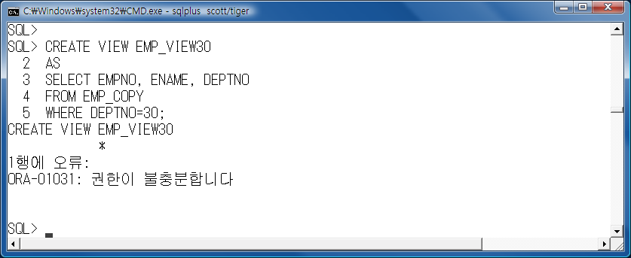
1.3 뷰를 생성할 권한이 불충분하다면
11장. 가상 테이블인 뷰
뷰를 생성하려는데 다음과 같이 권한이 불충분하다고 오류가 발생할 경우가 있음

Slide 10
1.3 뷰를 생성할 권한이 불충분하다면
11장. 가상 테이블인 뷰
이럴 경우에는 DBA인 SYSTEM 계정으로 로그인하여 뷰를 생성할 권한을 부여함
특정 사용자에 대해서 아무 문제없이 뷰가 생성된다면 괜찮지만, 그렇지 않을 경우 GRANT 명령어로 특정 사용자에게 권한을 부여해야 함
아래 문장은 SCOTT 사용자에게 테이블을 생성할 CREATE VIEW 권한을 부여하는 명령어임
이 명령어는 DBA 권한이 있는 사용자만이 부여할 수 있으므로 SYSTEM 계정으로 접속함
CONN system/oracle GRANT CREATE VIEW TO scott;

Slide 11
1.3 뷰를 생성할 권한이 불충분하다면
11장. 가상 테이블인 뷰
30번 부서에 소속된 사원들의 사번과 이름과 부서번호를 출력하기 위한 SELECT문을 하나의 뷰로 다시 정의함
뷰를 생성할 때 컬럼 이름을 명시하지 않으면 뷰(EMP_VIEW30)를 정의하는 기본 테이블(EMP_COPY)의 컬럼 명을 상속받아 사용함
다음은 생성된 뷰의 구조를 살펴봄
CREATE VIEW EMP_VIEW30 AS SELECT EMPNO, ENAME, DEPTNO FROM EMP_COPY WHERE DEPTNO=30;
DESC EMP_VIEW30

Slide 12
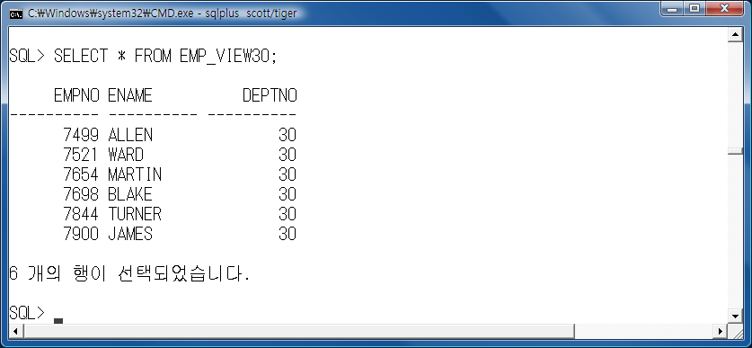
1.3 뷰를 생성할 권한이 불충분하다면
11장. 가상 테이블인 뷰
뷰의 내용을 출력해 봄. 테이블의 내용을 출력하는 것과 동일한 방식으로 수행하면 됨
SELECT * FROM 다음에 테이블 명 대신에 뷰 이름을 기술하면 됨
SELECT * FROM EMP_VIEW30;

Slide 13
뷰의 내부구조와 USER_VIEWS 데이터 딕셔너리
11장. 가상 테이블인 뷰
뷰는 물리적으로 데이터를 저장하고 있지 않다고 하였음. 그런데도 다음과 같은 질의 문을 수행할 수 있는 이유가 무엇일까요?
EMP_VIEW30라는 뷰는 데이터를 물리적으로 저장하고 있지 않음
CREATE VIEW 명령어로 뷰를 정의할 때 AS 절 다음에 기술한 쿼리 문장 자체를 저장하고 있음
뷰 정의할 때 기술한 쿼리문이 궁금하다면 데이터 딕셔너리 USER_VIEWS 테이블의 TEXT 컬럼 값을 살펴보면 됨
SELECT * FROM EMP_VIEW30;

Slide 14
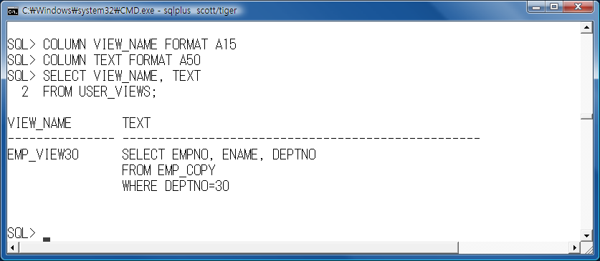
뷰의 내부구조와 USER_VIEWS 데이터 딕셔너리
11장. 가상 테이블인 뷰
USER_VIEWS에서 테이블 이름과 텍스트만 출력함
기본 테이블은 디스크 공간을 할당 받아서 실질적으로 데이터를 저장하고 있지만, 뷰는 데이터 딕셔너리 USER_VIEWS 에 사용자가 뷰를 정의할 때 기술한 서브 쿼리문(SELECT 문)만을 문자열 형태로 저장하고 있음
SELECT VIEW_NAME, TEXT FROM USER_VIEWS;

Slide 15

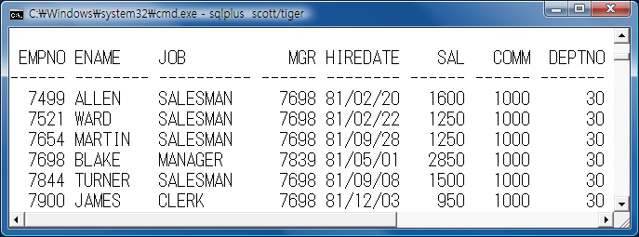
뷰의 내부구조와 USER_VIEWS 데이터 딕셔너리
11장. 가상 테이블인 뷰
뷰의 동작 원리를 이해하기 위해서 뷰에 대한 질의가 어떻게 내부적으로 처리되는지 살펴봄
조회/수정/삭제
뷰
쿼리 수행
SELECT 문
쿼리 수행 결과
사용자가 뷰에 대해서 질의를 하면 USER_VIEWS에서 뷰에 대한 정의를 조회함 기본 테이블에 대한 뷰의 접근 권한을 살핌 뷰에 대한 질의를 기본 테이블에 대한 질의로 변환함 기본 테이블에 대한 질의를 통해 데이터를 검색함 검색된 결과를 출력함

Slide 16
뷰의 내부구조와 USER_VIEWS 데이터 딕셔너리
11장. 가상 테이블인 뷰
생성한 뷰인 EMP_VIEW30을 SELECT문의 FROM절 다음에 기술하여 질의를 하면 오라클 서버는 USER_VIEWS에서 EMP_VIEW30를 찾아 이를 정의할 때 기술한 서브 쿼리문이 저장된 TEXT 값을 EMP_VIEW30 위치로 가져감
질의는 기본 테이블인 EMP_COPY를 통해 일어남. 즉, 기본 테이블인 EMP_COPY 에 대해서 서브 쿼리문을 수행하게 됨
이러한 동작 원리 덕분에 뷰가 실질적으로 데이터를 저장하고 있지 않더라도 데이터를 검색할 수 있음
SELECT * FROM EMP_VIEW30;
SELECT EMPNO, ENAME, SAL, DEPTNO
FROM EMP_COPY
WHERE DEPTNO=30;

Slide 17
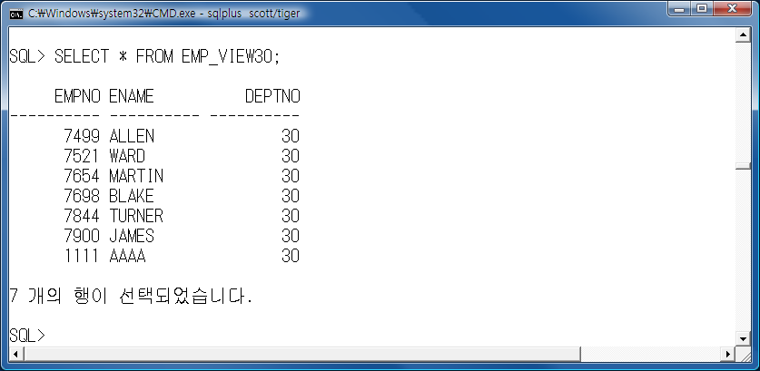
뷰의 내부구조와 USER_VIEWS 데이터 딕셔너리
11장. 가상 테이블인 뷰
기본 테이블을 가져다가 쿼리문을 수행한다는 것을 증명하기 위해서 간단한 예를 살펴보도록 하겠음
다음은 EMP_VIEW30 뷰에 행을 하나 추가하는 문장임
INSERT 문으로 뷰에 새로운 행을 추가하였음. 뷰의 내용을 출력해 보면 추가된 행이 뷰에 존재하고 있음을 확인할 수 있음
INSERT INTO EMP_VIEW30 VALUES(1111, 'AAAA', 30);
SELECT * FROM EMP_VIEW30;

Slide 18
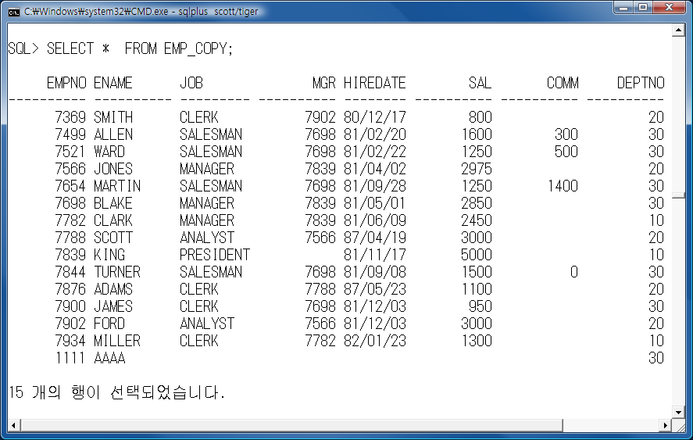
뷰의 내부구조와 USER_VIEWS 데이터 딕셔너리
11장. 가상 테이블인 뷰
뷰 뿐만 아니라 기본 테이블의 내용을 출력해 보면 INSERT 문에 의해서 뷰에 추가한 행이 테이블에도 존재함을 확인할 수 있음
SELECT * FROM EMP_COPY;

Slide 19
뷰의 내부구조와 USER_VIEWS 데이터 딕셔너리
11장. 가상 테이블인 뷰
INSERT 문에 뷰(EMP_VIEW30)를 사용하였지만, 뷰는 쿼리문에 대한 이름일 뿐이기 때문에 새로운 행은 기본 테이블(EMP_COPY)에 실질적으로 추가되는 것임을 알 수 있음
뷰(EMP_VIEW30)의 내용을 확인하기 위해 SELECT문을 수행하면 변경된 기본 테이블(EMP_COPY)의 내용에서 일부를 서브 쿼리한 결과를 보여줌
뷰는 실질적인 데이터를 저장한 기본 테이블을 볼 수 있도록 한 투명한 창임. 기본 테이블의 모양이 바뀐 것이고 그 바뀐 내용을 뷰라는 창을 통해서 볼 뿐임
뷰에 INSERT 뿐만 아니라 UPDATE, DELETE 모두 사용할 수 있는데, UPDATE, DELETE 쿼리문 역시 뷰의 텍스트에 저장되어 있는 기본 테이블이 변경하는 것임.

Slide 20
뷰의 종류
11장. 가상 테이블인 뷰
뷰는 뷰를 정의하기 위해서 사용되는 기본 테이블의 수에 따라 단순 뷰(Simple View)와 복합 뷰(Complex View)로 나뉨

Slide 21
3.1 단순 뷰에 대한 데이터 조작
11장. 가상 테이블인 뷰
단순 뷰에 대해서 DML(INSERT/UPDATE/DELETE 문)을 사용할 수 있음을 확인함.
EMP_VIEW30 뷰에 데이터를 추가함
단순 뷰를 대상으로 실행한 DML 명령문의 처리 결과는 뷰를 정의할 때 사용한 기본 테이블에 적용됨
INSERT INTO EMP_VIEW30 VALUES(8000, 'ANGEL', 30); SELECT * FROM EMP_VIEW30;
SELECT * FROM EMP_COPY;

Slide 22
3.2 단순 뷰의 칼럼에 별칭 부여하기
11장. 가상 테이블인 뷰
기본 테이블(EMP_COPY)의 컬럼명을 상속받지 않고 한글화 하여 컬럼 명이 사원번호, 사원명, 급여, 부서번호로 구성되도록 함
뷰의 컬럼명을 기본 테이블에서 상속받지 않고 사용자가 직접 설정함
EMP_VIEW 는 전체 사원에 대해서 특정 컬럼만 보여주도록 작성하였음. 다음과 같이 EMP_VIEW 를 SELECT 하면서 WHERE 절을 추가하여 30번 부서 소속 사원들의 정보만 볼 수 있음
EMP_VIEW 뷰는 칼럼에 별칭을 주게 되면 기본 테이블의 칼럼 명을 더 이상 상속받지 못하므로 30번 부서를 검색하기 위해서는 뷰를 생성할 때 준 칼럼 별칭(부서번호)을 사용해야 함
CREATE OR REPLACE VIEW EMP_VIEW(사원번호, 사원명, 급여, 부서번호) AS SELECT EMPNO, ENAME, SAL, DEPTNO FROM EMP_COPY;
SELECT * FROM EMP_VIEW WHERE 부서번호=30;

Slide 23
3.3 그룹 함수를 사용한 단순 뷰
11장. 가상 테이블인 뷰
그룹 함수 SUM과 AVG를 사용해서 각 부서별 급여 총액과 평균을 구하는 뷰를 작성함
뷰를 작성하기 위해서 SELECT 절 다음에 SUM이란 그룹 함수를 사용하면 결과를 뷰의 특정 컬럼처럼 사용하는 것임
따라서 물리적인 칼럼이 존재하지 않는 가상 칼럼이기에 칼럼 명도 상속 받을 수 없음
뷰를 생성할 때 가상 칼럼을 사용하려면 사용자가 반드시 이름을 따로 설정해야 함
부서별 급여 총액과 평균을 구하기 위한 뷰를 생성함
CREATE VIEW VIEW_SAL AS SELECT DEPTNO, SUM(SAL) AS “SalSum”, AVG(SAL) AS “SalAvg” FROM EMP_COPY GROUP BY DEPTNO; SELECT * FROM VIEW_SAL;

Slide 24
3.4 단순 뷰
11장. 가상 테이블인 뷰
단순 뷰에 대해서 DML 명령어를 사용하여 조작이 가능하다고 하였음. 하지만, 다음과 같은 몇 가지의 경우에는 조작이 불가능함
뷰 정의에 포함되지 않은 컬럼 중에 기본 테이블의 칼럼이 NOT NULL 제약 조건이 지정되어 있는 경우 INSERT 문이 사용 불가능함. 왜냐하면 뷰에 대한 INSERT 문은 기본 테이블에 NULL 값을 입력하는 형태가 되기 때문임 SAL*12와 같이 산술 표현식으로 정의된 가상 칼럼이 뷰에 정의되면 INSERT나 UPDATE가 불가능함 DISTINCT을 포함한 경우에도 DML 명령을 사용할 수 없음 그룹 함수나 GROUP BY 절을 포함한 경우에도 DML 명령을 사용할 수 없음

Slide 25
3.5 복합 뷰
11장. 가상 테이블인 뷰
뷰를 사용하는 이유 중의 하나가 복잡하고 자주 사용하는 질의를 보다 쉽고 간단하게 사용하기 위해서라고 했음. 이를 살펴보기 위해서 사원 테이블과 부서 테이블을 자주 조인함
사원 테이블과 부서 테이블을 조인하기 위해서는 다음과 같이 복잡한 SELECT 문을 매번 작성해야 함
위에 작성한 조인문에 "CREATE VIEW EMP_VIEW_DEPT AS" 만 추가해서 뷰로 작성해 놓으면 “SELECT * FROM EMP_VIEW_DEPT; " 와 같이 간단하게 질의 결과를 얻을 수 있음
SELECT E.EMPNO, E.ENAME, E.SAL, E.DEPTNO, D.DNAME, D.LOC FROM EMP E, DEPT D WHERE E.DEPTNO = D.DEPTNO ORDER BY EMPNO DESC;

Slide 26
3.5 복합 뷰
11장. 가상 테이블인 뷰
사원 테이블과 부서 테이블을 조인하기 위해서 복합 뷰를 생성함
다음은 사번, 이름, 급여, 부서번호, 부서명, 지역명을 출력하기 위한 복합 뷰임
뷰를 생성한 후, 이를 활용하면 복잡한 질의를 쉽게 처리할 수 있음
CREATE VIEW EMP_VIEW_DEPT AS SELECT E.EMPNO, E.ENAME, E.SAL, E.DEPTNO, D.DNAME, D.LOC FROM EMP E, DEPT D WHERE E.DEPTNO = D.DEPTNO ORDER BY EMPNO DESC;
SELECT * FROM EMP_VIEW_DEPT;

Slide 27
뷰 삭제와 다양한 옵션
11장. 가상 테이블인 뷰
뷰는 실체가 없는 가상 테이블이기 때문에 뷰를 삭제한다는 것은 USER_VIEWS 데이터 딕셔너리에 저장되어 있는 뷰의 정의를 삭제하는 것을 의미함
따라서 뷰를 삭제해도 뷰를 정의한 기본 테이블의 구조나 데이터에는 전혀 영향을 주지 않음

Slide 28
4.1 뷰 삭제하기
11장. 가상 테이블인 뷰
생성한 뷰 중에서 VIEW_SAL을 삭제함
DROP VIEW VIEW_SAL;

Slide 29
5.1 뷰 수정을 위한 OR REPLACE 옵션
11장. 가상 테이블인 뷰
CREATE OR REPLACE VIEW 를 사용하면 존재하지 않은 뷰이면 새로운 뷰를 생성하고 기존에 존재하는 뷰이면 그 내용을 변경함
이전에 작성한 EMP_VIEW30 뷰는 “EMPNO, ENAME, SAL, DEPTNO” 4 개의 컬럼을 출력하는 형태였는데 커미션 칼럼을 추가로 출력할 수 있도록 하기 위해서 뷰의 구조를 변경함
CREATE OR REPLACE VIEW EMP_VIEW30 AS SELECT EMPNO, ENAME, SAL, COMM, DEPTNO FROM EMP_COPY WHERE DEPTNO=30;

Slide 30
5.2 기본 테이블 없이 뷰를 생성하기 위한 FORCE 옵션
11장. 가상 테이블인 뷰
뷰를 생성하는 경우에 일반적으로 기본 테이블이 존재한다는 가정 하에서 쿼리문을 작성함
극히 드물기는 하지만, 기본 테이블이 존재하지 않는 경우에도 뷰를 생성해야 할 경우가 있음. 이럴 경우에 사용하는 것이 FORCE 옵션임
FORCE 옵션과 반대로 동작하는 것으로서 NOFORCE 옵션이 있음
NOFORCE 옵션은 반드시 기본 테이블이 존재해야 할 경우에만 뷰가 생성됨
지금까지 뷰를 생성하면서 FORCE/NOFORCE 옵션을 지정하지 않았음. 이렇게 특별한 설정이 없으면 디폴트로 NOFORCE 옵션이 지정된 것이므로 간주함

Slide 31
5.3 FORCE 옵션으로 기본 테이블 없이 뷰 생성하기
11장. 가상 테이블인 뷰
FORCE/NOFORCE 옵션이 어떤 역할을 하는지 살펴보기 위해서 존재하지 않는 테이블인 EMPLOYEES를 사용하여 뷰를 생성함
존재하지 않는 EMPLOYEES를 기본 테이블로 하여 뷰를 생성하게 되면 다음과 같이 오류가 발생함
특별한 설정이 없으면 NOFORCE 옵션이 지정된 것이므로 반드시 존재하는 기본 테이블을 이용한 쿼리문으로 뷰를 생성해야 함
CREATE OR REPLACE VIEW EMPLOYEES_VIEW AS SELECT EMPNO, ENAME, DEPTNO FROM EMPLOYEES WHERE DEPTNO=30;

Slide 32
5.3 FORCE 옵션으로 기본 테이블 없이 뷰 생성하기
11장. 가상 테이블인 뷰
기본 테이블이 존재하기 않는 경우에도 뷰를 생성하기 위해서 FORCE 옵션이 적용함
존재하지 않는 테이블을 기본 테이블로 지정했다는 경고 메시지는 출력되지만, USER_VIEWS의 내용을 살펴보면 뷰가 생성된 것을 확인할 수 있음
CREATE OR REPLACE FORCE VIEW EMPLOYEES_VIEW AS SELECT EMPNO, ENAME, DEPTNO FROM EMPLOYEES WHERE DEPTNO=30;
SELECT VIEW_NAME, TEXT FROM USER_VIEWS;

Slide 33
5.3 FORCE 옵션으로 기본 테이블 없이 뷰 생성하기
11장. 가상 테이블인 뷰
FORCE의 반대 기능을 가진 옵션은 NOFORCE임
NOFORCE 옵션을 사용하면 뷰를 생성할 때 존재하지 않는 테이블을 기본 테이블로 지정하면 오류 메시지와 함께 뷰가 생성되지 않음
CREATE OR REPLACE NOFORCE EXISTTABLE_VIEW AS SELECT EMPNO, ENAME, DEPTNO FROM EMPLOYEES WHERE DEPTNO=30;

Slide 34
5.4 조건 컬럼 값 변경 못하는 WITH CHECK OPTION
11장. 가상 테이블인 뷰
뷰를 정의하는 서브 쿼리문에 WHERE 절을 추가하여 기본 테이블 중 특정 조건에 만족하는 로우(행)만으로 구성된 뷰를 생성할 수 있음
다음은 30 번 부서 소속 사원들의 정보만으로 구성된 뷰임
CREATE OR REPLACE VIEW EMP_VIEW30 AS SELECT EMPNO, ENAME, SAL, COMM, DEPTNO FROM EMP_COPY WHERE DEPTNO=30; SELECT * FROM EMP_VIEW30;

Slide 35
5.4 조건 컬럼 값 변경 못하는 WITH CHECK OPTION
11장. 가상 테이블인 뷰
뷰를 마치 테이블처럼 SELECT문으로 조회할 수 있음은 물론이고 DML 문으로 내용을 조작할 수 있음을 이미 학습했으므로 UPDATE 문으로 30번 부서에 소속된 사원 중에 급여가 1200 이상인 사원은 20번 부서로 이동시켜 봄
EMP_VIEW30 뷰를 여러 사람들이 공유해서 사용하는데 뷰의 부서번호를 변경하지 않은 사용자가 EMP_VIEW30 뷰를 사용하면서 무척이나 혼돈스러울 것임
UPDATE EMP_VIEW30 SET DEPTNO=20 WHERE SAL>=1200;

Slide 36
5.5 WITH CHECK OPTION 옵션으로 뷰 생성하기
11장. 가상 테이블인 뷰
이러한 결과는 뷰를 공유해서 사용할 경우 혼돈을 초래할 수 있으므로 미연에 방지해야 함. 다행히 오라클에서는 WITH CHECK OPTION 으로 이러한 혼돈을 막을 수 있도록 함
CREATE OR REPLACE VIEW VIEW_CHK30 AS SELECT EMPNO, ENAME, SAL, COMM, DEPTNO FROM EMP_COPY WHERE DEPTNO=30 WITH CHECK OPTION;

Slide 37
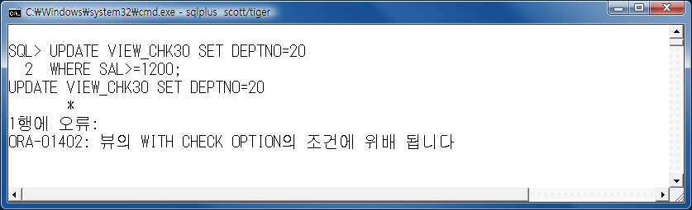
5.5 WITH CHECK OPTION 옵션으로 뷰 생성하기
11장. 가상 테이블인 뷰
급여가 1200이상인 사원은 20번 부서로 이동시켜 봄
VIEW_CHK30 뷰를 생성할 때 부서번호에 WITH CHECK OPTION을 지정하였기에 이 뷰를 통해서는 부서번호를 변경할 수 없음
UPDATE VIEW_CHK30 SET DEPTNO=20 WHERE SAL>=1200;

Slide 38
5.6 기본 테이블 변경 막는 WITH READ ONLY 옵션
11장. 가상 테이블인 뷰
WITH READ ONLY 옵션은 뷰를 통해서는 기본 테이블의 어떤 컬럼에 대해서도 내용을 절대 변경할 수 없도록 하는 것임

Slide 39
5.7 WITH CHECK OPTION과 WITH READ ONLY 비교
11장. 가상 테이블인 뷰
WITH CHECK OPTION을 기술한 VIEW_CHK30 뷰의 커미션을 모두 1000으로 변경함
WITH CHECK OPTION은 뷰를 설정할 때 조건으로 설정한 컬럼이 아닌 컬럼에 대해서는 변경 가능하므로 커미션이 성공적으로 변경됨
WITH READ ONLY 옵션을 지정한 뷰를 정의함
UPDATE VIEW_CHK30 SET COMM=1000;
CREATE OR REPLACE VIEW VIEW_READ30 AS SELECT EMPNO, ENAME, SAL, COMM, DEPTNO FROM EMP_COPY WHERE DEPTNO=30 WITH READ ONLY;

Slide 40
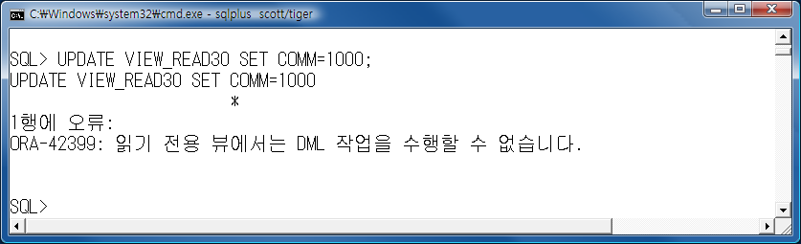
5.7 WITH CHECK OPTION과 WITH READ ONLY 비교
11장. 가상 테이블인 뷰
WITH READ ONLY 옵션을 기술한 VIEW_READ30 뷰의 커미션을 모두 2000으로 변경해보도록 함
WITH READ ONLY은 뷰를 설정할 때 조건으로 설정한 컬럼이 아닌 컬럼에 대해서도 변경 불가능하므로 커미션이 컬럼 값 역시 변경에 실패함
뷰를 통해서 기본 테이블을 절대 변경할 수 없게 됨
UPDATE VIEW_READ30 SET COMM=2000;

Slide 41
인라인 뷰
11장. 가상 테이블인 뷰
사원 중에서 입사일이 빠른 사람 5명(TOP-5)만을 얻어 오는 질의문을 작성함
TOP-N을 구하기 위해서는 ROWNUM과 인라인 뷰가 사용됨

Slide 42
6.1 ROWNUM 컬럼 성격 파악하기
11장. 가상 테이블인 뷰
다음은 ROWNUM 칼럼 값을 출력하기 위한 쿼리문임
입사일이 빠른 사람 5명만(TOP-N)을 얻어오기 위해서는 일련의 출력 데이터를 일단 임의의 순서로 정렬한 후에 그 중 일부의 데이터만 출력할 수 있도록 해야 하므로 ORDER BY 절을 사용하여 입사일을 기준으로 오름차순 정렬함
SELECT ROWNUM, EMPNO, ENAME, HIREDATE FROM EMP;
SELECT EMPNO, ENAME, HIREDATE FROM EMP ORDER BY HIREDATE;

Slide 43
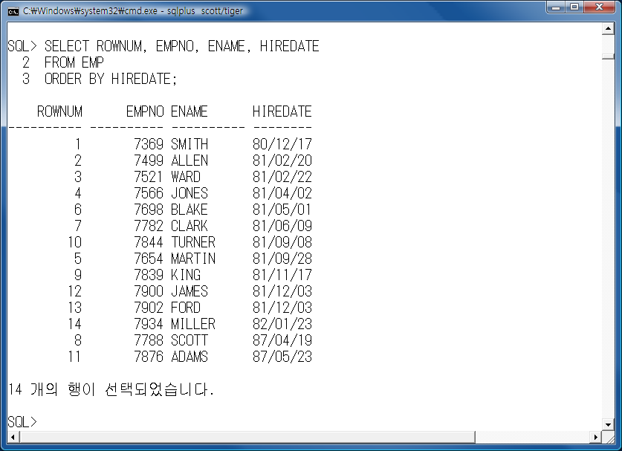
6.1 ROWNUM 컬럼 성격 파악하기
11장. 가상 테이블인 뷰
입사일을 기준으로 오름차순 정렬을 하는 쿼리문에 ROWNUM 칼럼을 출력함
SELECT ROWNUM, EMPNO, ENAME, HIREDATE FROM EMP ORDER BY HIREDATE;

Slide 44
6.1 ROWNUM 컬럼 성격 파악하기
11장. 가상 테이블인 뷰
위 결과를 보면 입사일을 기준으로 오름차순 정렬을 하였기에 출력되는 행의 순서는 바뀌더라도 해당 행의 ROWNUM 칼럼 값은 바뀌지 않는다는 것을 알 수 있음
ROWNUM 칼럼은 오라클의 내부적으로 부여되는데 INSERT 문을 이용하여 입력하면 입력한 순서에 따라 1씩 증가되면서 값이 지정되어 바뀌지 않음
정렬된 순서대로 ROWNUM 칼럼 값이 매겨지도록 하려면 새로운 테이블이나 뷰로 새롭게 데이터를 저장해야만 함

Slide 45
6.2 뷰와 ROWNUM 칼럼으로 TON-N 구하기
11장. 가상 테이블인 뷰
ROWNUM 칼럼의 성격은 파악했으므로 이제 뷰와 함께 사용하여 TOP-N을 구함
TOP-N은 일련의 출력 데이터를 일단 임의의 순서로 정렬한 후에 그 중 일부의 데이터만 출력할 수 있도록 하여 구함
입사일을 기준으로 오름차순 정렬한 쿼리문으로 새로운 뷰를 생성함
CREATE OR REPLACE VIEW VIEW_HIRE AS SELECT EMPNO, ENAME, HIREDATE FROM EMP ORDER BY HIREDATE;

Slide 46
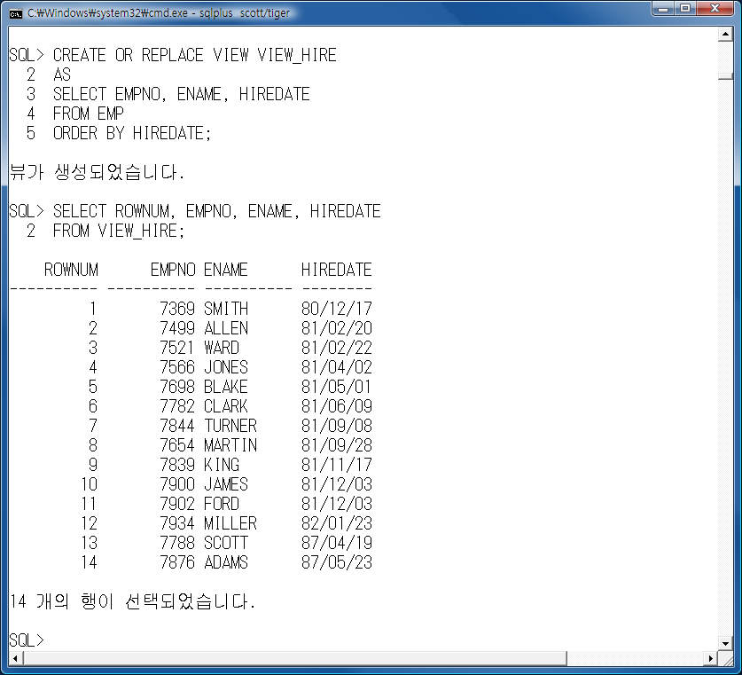
6.2 뷰와 ROWNUM 칼럼으로 TON-N 구하기
11장. 가상 테이블인 뷰
입사일을 기준으로 오름차순 정렬을 하는 뷰에 ROWNUM 칼럼을 함께 출력함
SELECT ROWNUM, EMPNO, ENAME, HIREDATE FROM VIEW_HIRE;

Slide 47
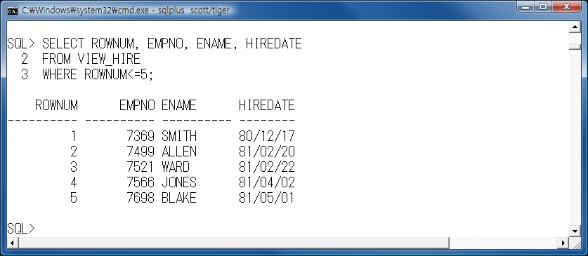
6.2 뷰와 ROWNUM 칼럼으로 TON-N 구하기
11장. 가상 테이블인 뷰
입사일이 빠른 사람 5명만을 출력
SELECT ROWNUM, EMPNO, ENAME, HIREDATE FROM VIEW_HIRE WHERE ROWNUM<=5;

Slide 48
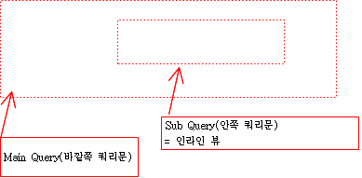
6.3 인라인 뷰로 TOP-N 구하기
11장. 가상 테이블인 뷰
인라인 뷰는 SQL 문장에서 사용하는 서브 쿼리의 일종으로 보통 FROM 절에 위치해서 테이블처럼 사용하는 것임. 형식은 다음과 같음

Slide 49
6.3 인라인 뷰로 TOP-N 구하기
11장. 가상 테이블인 뷰
인라인 뷰란 메인 쿼리의 SELECT 문의 FROM 절 내부에 사용된 서브 쿼리문을 말함
우리가 지금까지 생성한 뷰는 CREATE 명령어로 뷰를 생성했지만, 인라인 뷰는 SQL 문 내부에 뷰를 정의하고 이를 테이블처럼 사용함

Slide 50
6.3 인라인 뷰로 TOP-N 구하기
11장. 가상 테이블인 뷰
인라인 뷰를 사용해서 입사일이 빠른 사람 5명만을 얻어오기로 함. 아래 문장을 보면 FROM 절 다음인 VIEW_HIRE 위치에 VIEW_HIRE를 정의할 때 사용한 서브 쿼리문을 기술한 것뿐임
SELECT ROWNUM, EMPNO, ENAME, HIREDATE FROM ( SELECT EMPNO, ENAME, HIREDATE FROM EMP ORDER BY HIREDATE) WHERE ROWNUM<=5;

